Slide 1
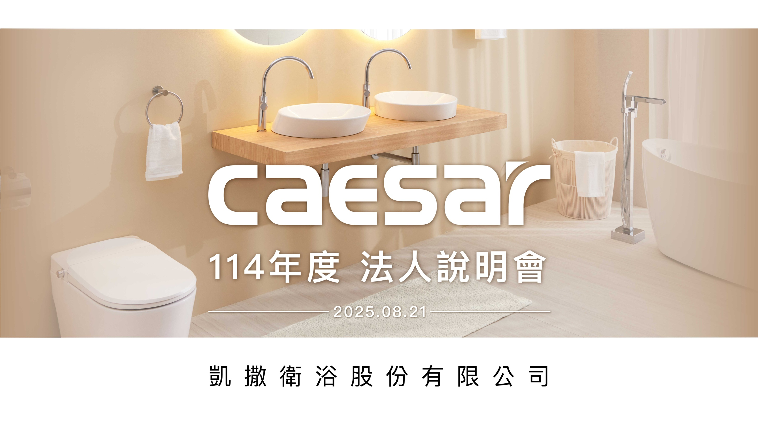

Slide 2

免責說明
本簡報所有之財務報表及其他資訊，係本公司根據主管機關要求之提報日期所提供之正確資訊。惟可能因時間經過或後續事件之發生，致使上述文件中之資訊不正確或不完整。本公司特此聲明對有時間性之資訊，不負任何更新或修訂之責任。
本簡報中對未來的展望，反應本公司截至目前為止對於未來的看法。對於這些看法，未來若有任何變更或調整時，本公司並不負責隨時提醒或更新。
2

Slide 3
目錄
01
公司簡介
Company Profile
02
營運概況
Operational Overview
03
未來展望
Outlook
3

Slide 4
01
公司簡介
Company Profile
4

Slide 5
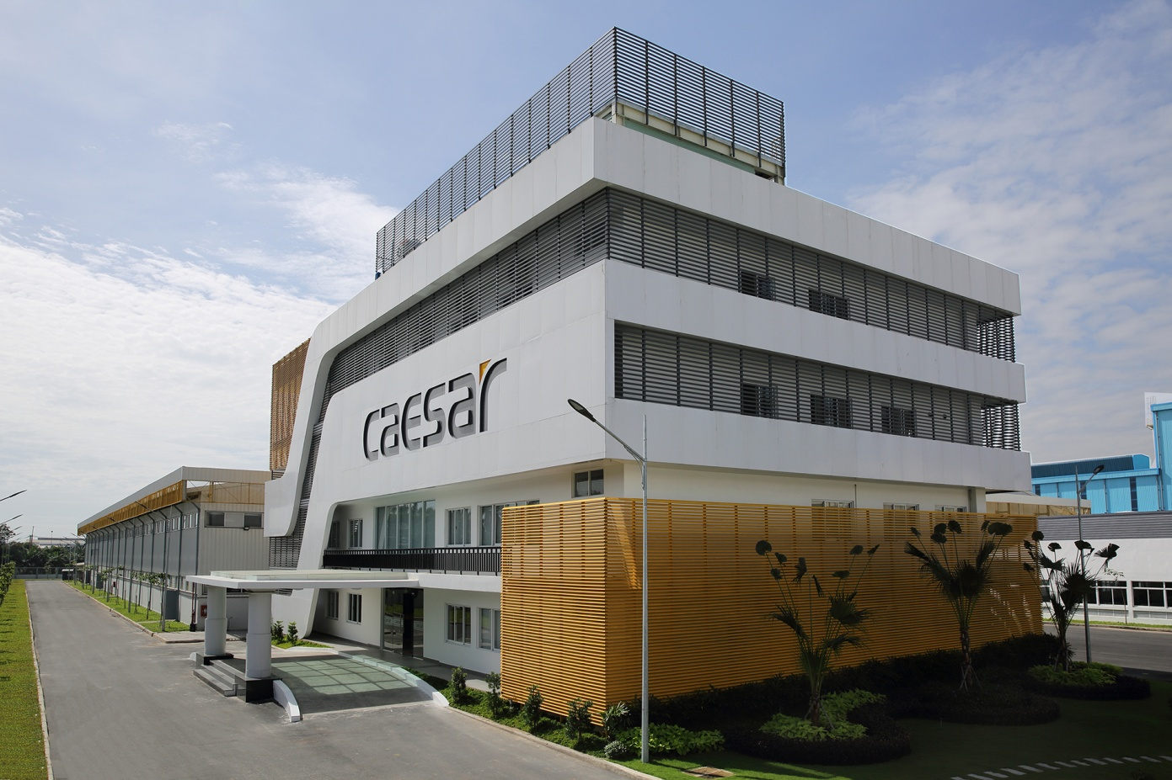
基本資料
營運總部
創立時間
掛牌上市
資本額
員工人數
新北市三重區興德路111-8號7樓
1988年1月26日
2013年10月24日 股票代號：1817
197人(台灣)
新台幣7.26億
Caesar 凱撒衛浴是亞洲最時尚的衛浴品牌，成立於1988年，並於1996年赴越南投資設廠，目前共有瓷器/龍頭/浴缸/櫥櫃等四大工廠。
供應鏈與銷售網絡遍佈全球，2013年台灣上市(股票代號1817)，是台灣優質上市公司，選購凱撒產品最安心。
Caesar 凱撒衛浴將持續以最時尚又最實用的產品，為你的生活帶來更多便利與幸福。
5

Slide 6
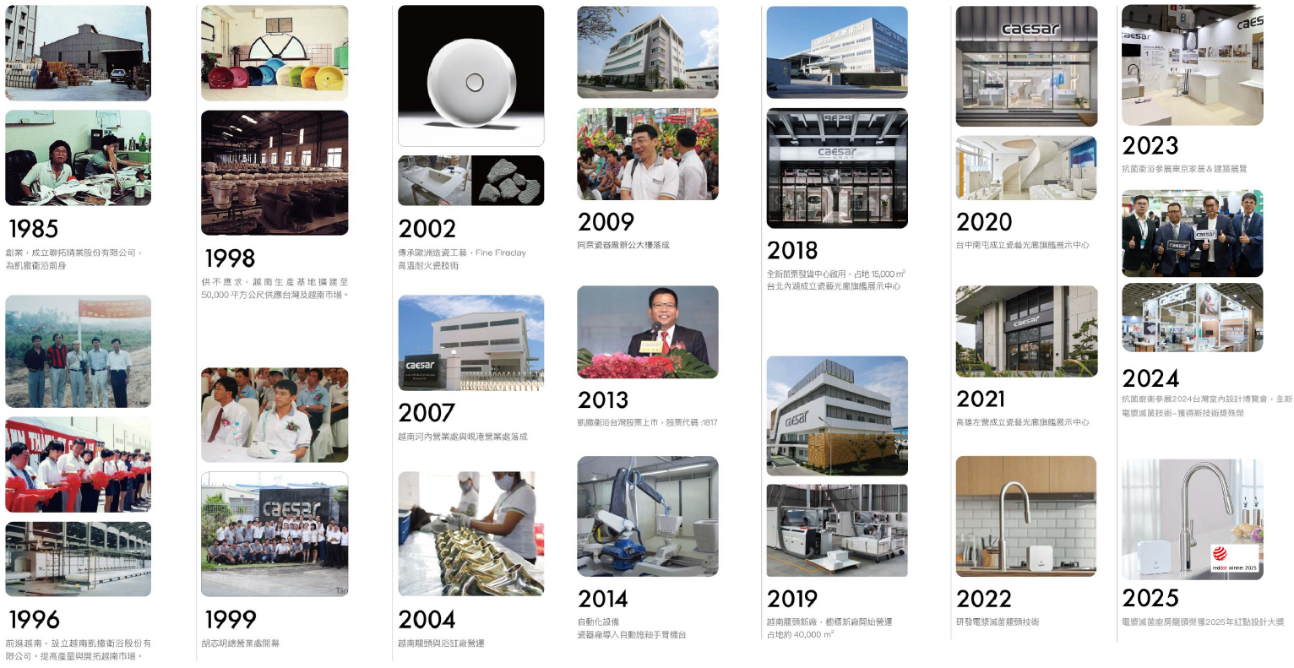
40th品牌歷程
項目
年度
年度
項目
6
Notes:
Other countries, including Japan, Korea, Malaysia, China, Philippines, Australia, Myanmar, Cambodia, USA, etc

Slide 7
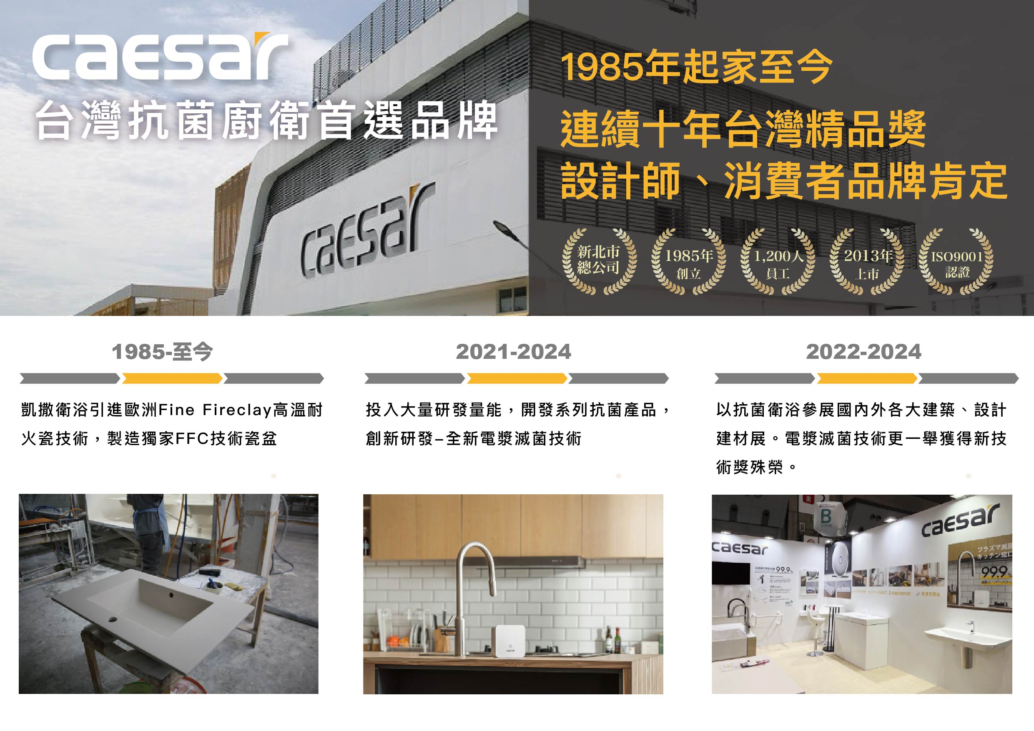

40th品牌歷程
項目
年度
年度
項目
7
Notes:
Other countries, including Japan, Korea, Malaysia, China, Philippines, Australia, Myanmar, Cambodia, USA, etc

Slide 8
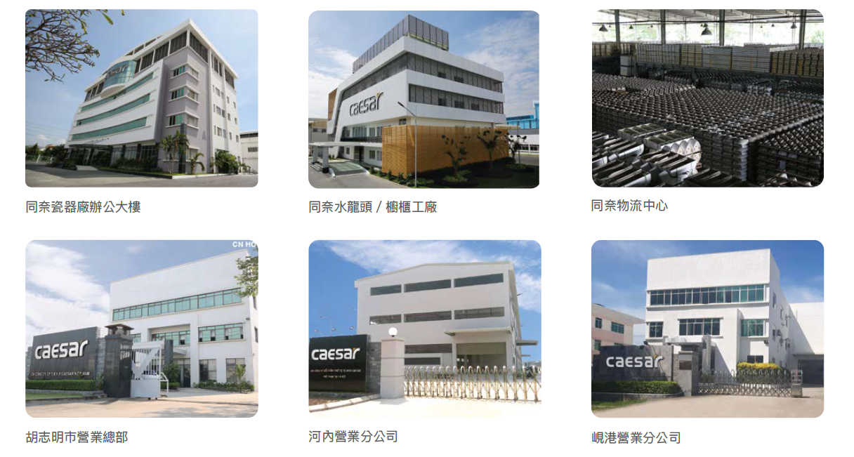
越南凱撒衛浴
項目
年度
年度
項目
8
Notes:
Other countries, including Japan, Korea, Malaysia, China, Philippines, Australia, Myanmar, Cambodia, USA, etc

Slide 9

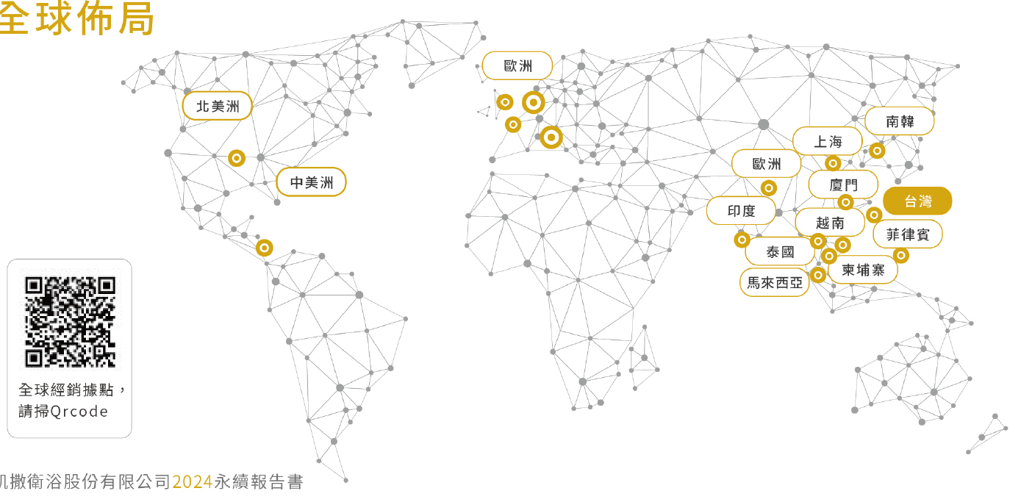
全球營運據點
項目
年度
年度
項目
9
Notes:
Other countries, including Japan, Korea, Malaysia, China, Philippines, Australia, Myanmar, Cambodia, USA, etc

Slide 10

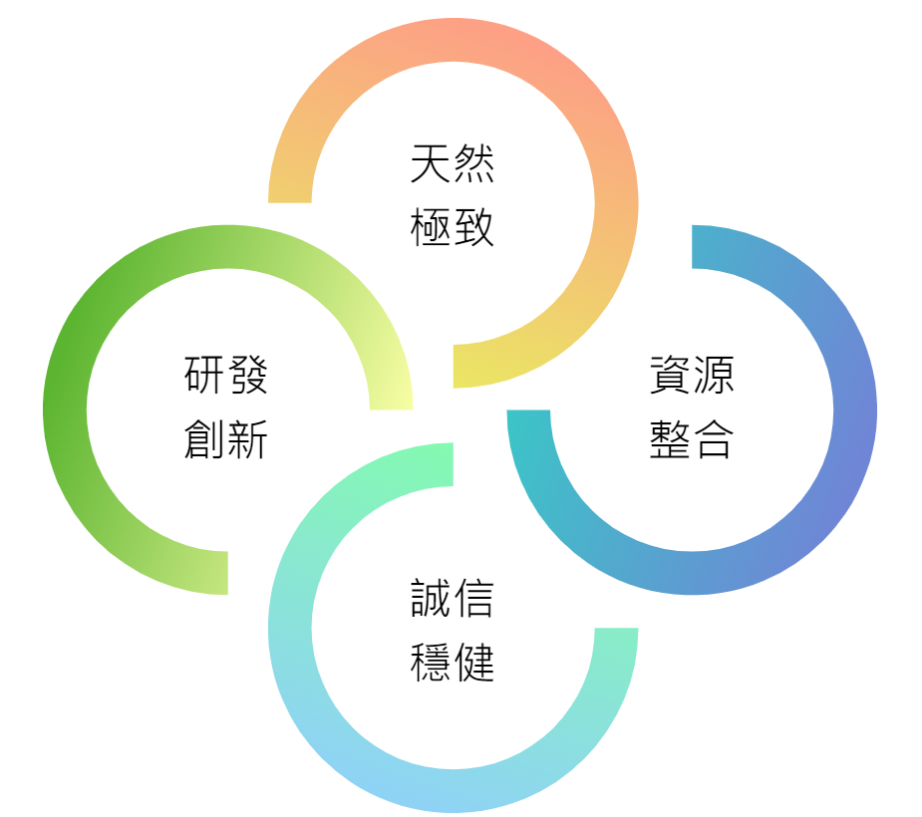

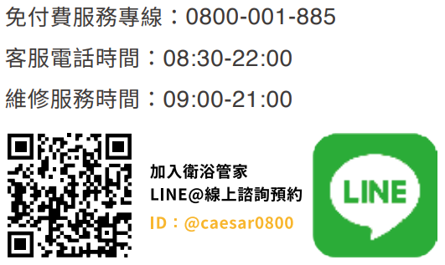
經營理念
項目
年度
誠信
務實
年度
項目
品質至上
環境關懷
綠能、科技、環保、健康
衛浴界的小米
時尚簡約品牌定位
客戶滿意
衛浴管家售後服務
10
Notes:
Other countries, including Japan, Korea, Malaysia, China, Philippines, Australia, Myanmar, Cambodia, USA, etc

Slide 11
創造企業價值最大化
配息率 | 62.99% | 71.71% | 62.89% | 64.71% | 64.25% | 65.71% | 68.95% | 65.79% | 65.15% | 56.93% | 55.05% | 54.92%
ROE | 14.23% | 13.40% | 15.86% | 16.09% | 16.46% | 15.32% | 10.69% | 13.17% | 12.62% | 15.49% | 11.78% | 14.92%
11
Notes:
以價值型企業為目標，創造消費者與股東權益最佳化

Slide 12
02
營運概況
Operational Overview
12

Slide 13

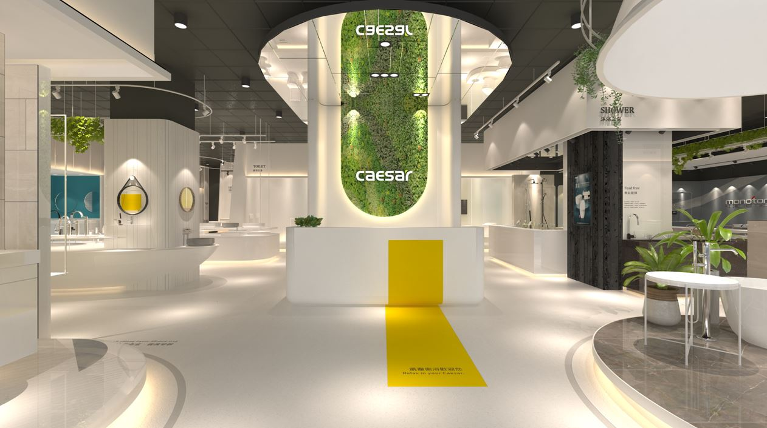
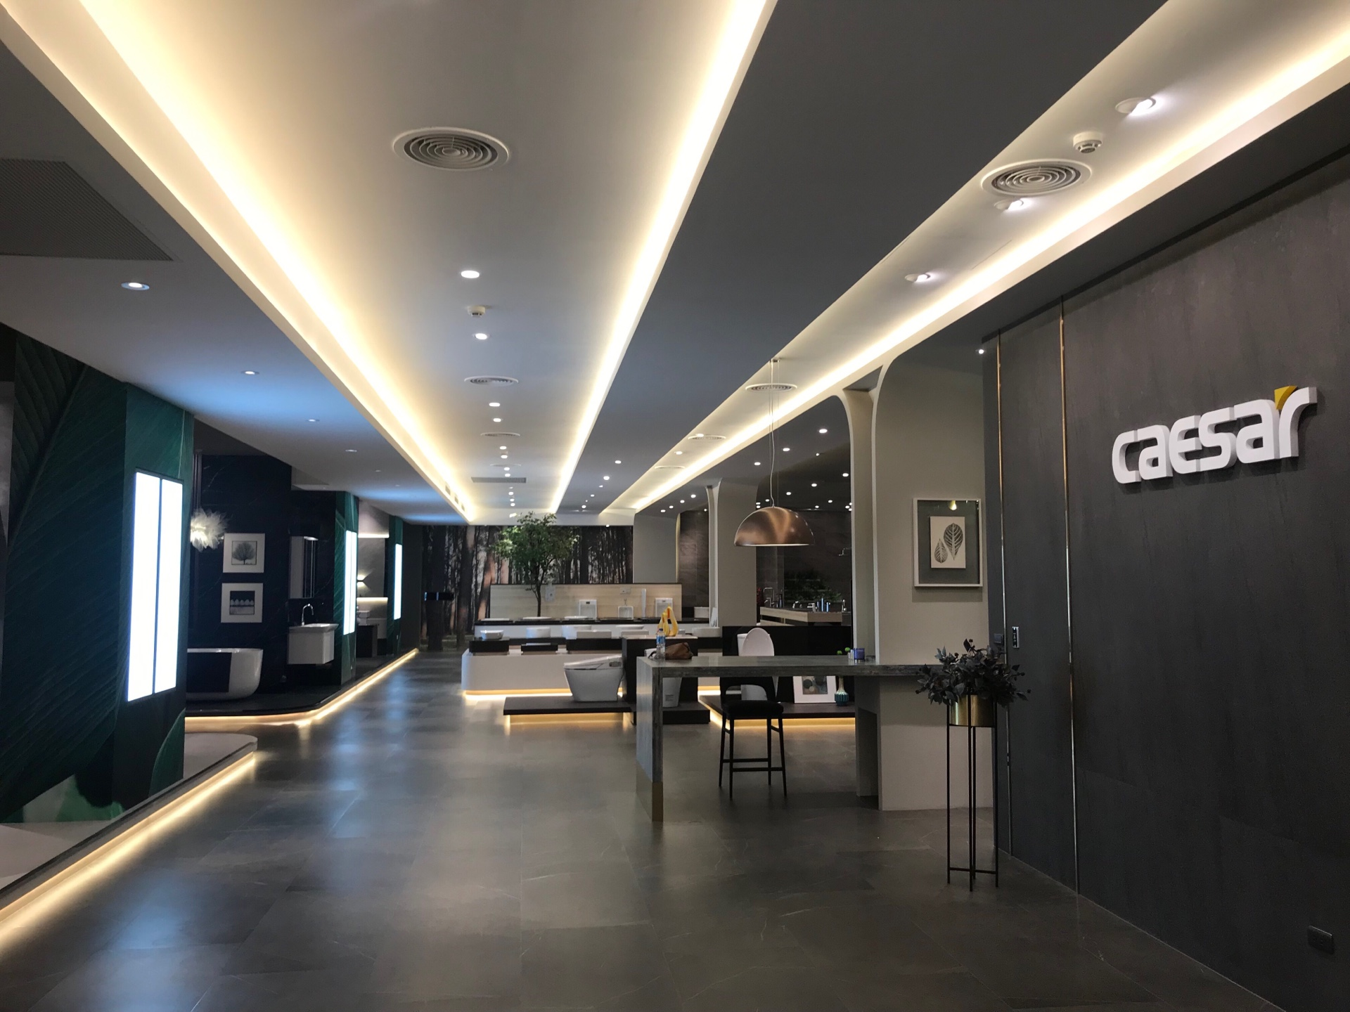
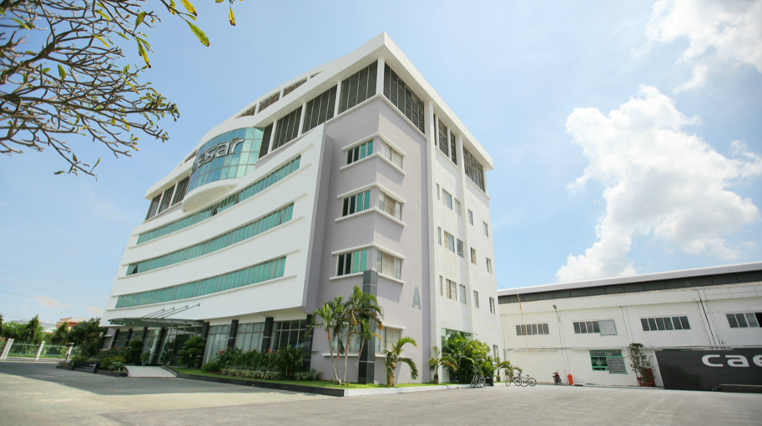
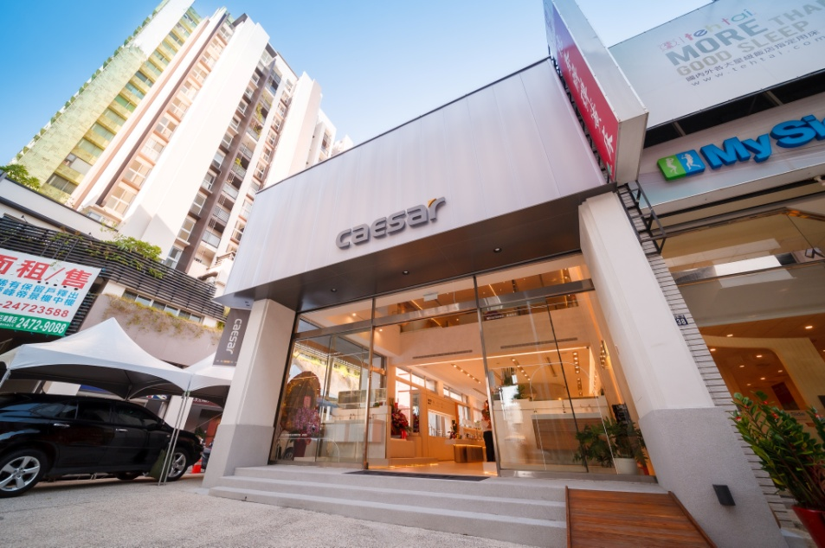
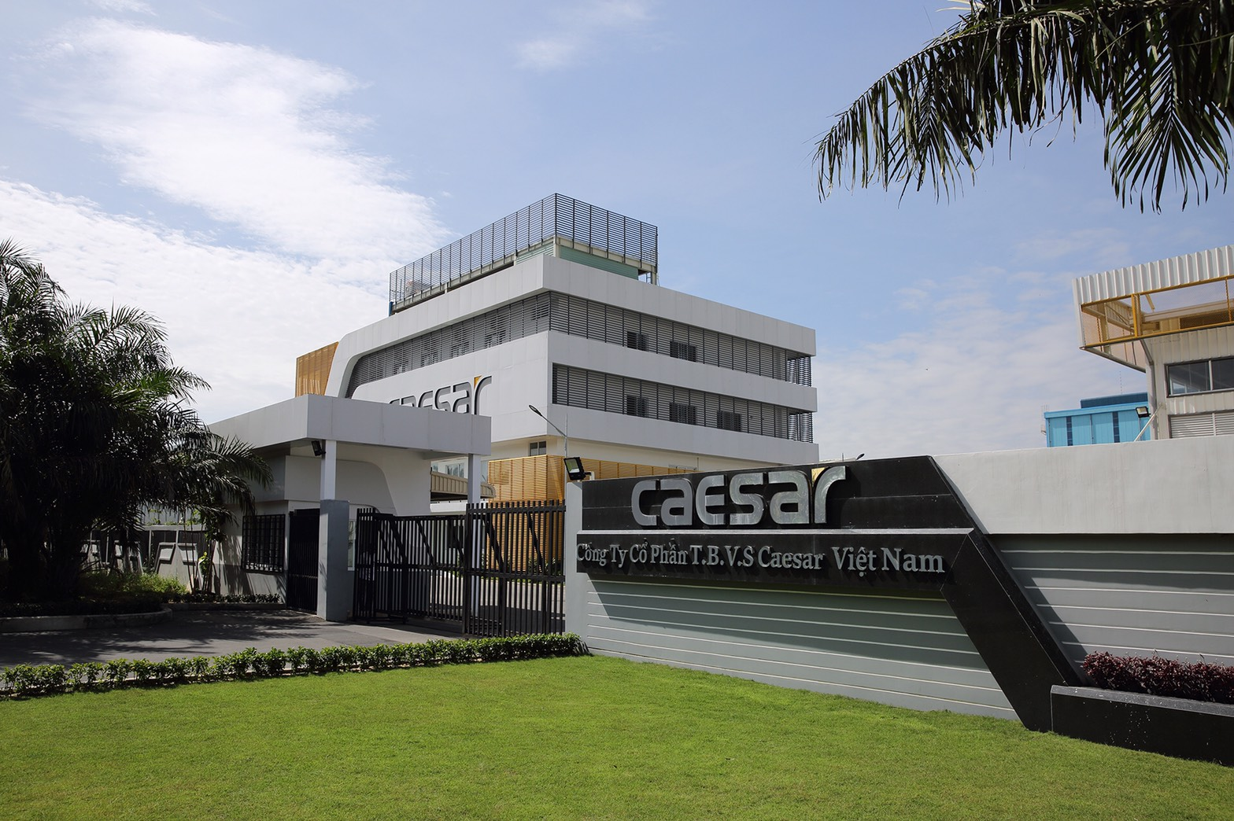
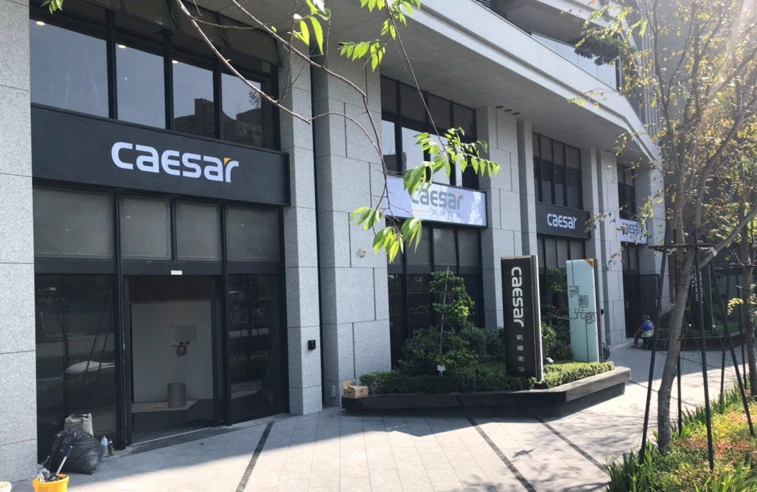
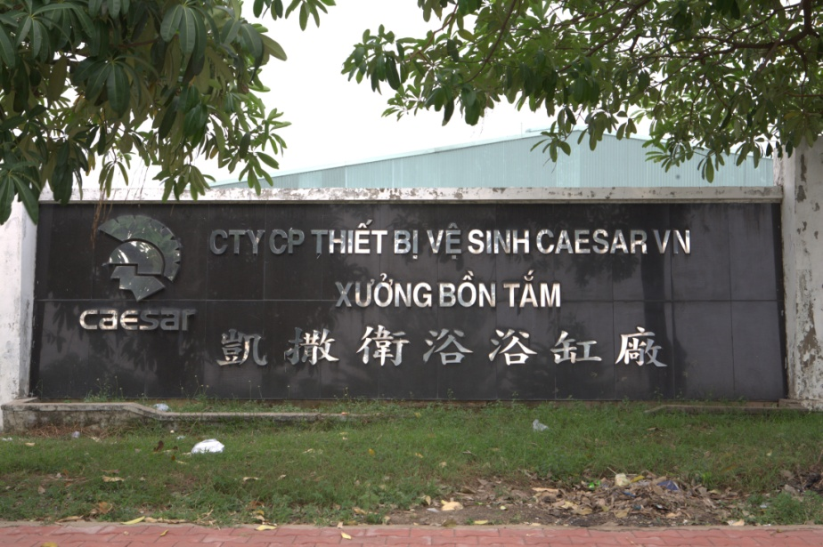
經營現況
Vietnam
Taiwan
Revenue by Region
Revenue by Region
FYE2025 H1
FYE2025 H1
27%
73%
40 years
1,000+
NTD 1.28 billion
品牌歷史
員工數
2025年H1合併營收
13
Notes:
Other countries, including Japan, Korea, Malaysia, China, Philippines, Australia, Myanmar, Cambodia, USA, etc

Slide 14
合併經營績效
單位: 新台幣仟元
 |  | 最 近 年 度 財 務 分 析
 |  | 2025 H1 | 2024 | 2023 | 2022 | 2021 | 2020 | 2019
營 業 收 入 |  | 1,288,204 | 2,790,325 | 2,500,832 | 2,669,606 | 2,372,638 | 2,306,521 | 2,334,926
財 務 結 構 | 負債占資產比率 | 27.90% | 19.68% | 24.26% | 25.79% | 33.95% | 32.69% | 33.02%
償 債 能 力 | 流 動 比 率 | 319.54% | 580.47% | 383.60% | 344.67% | 239.89% | 195.51% | 180.86%
 | 速 動 比 率 | 185.63% | 297.94% | 194.61% | 153.85% | 108.36% | 80.12% | 92.09%
獲 利 能 力 | 權 益 報 酬 率 | 4.97% | 14.92% | 11.66% | 15.43% | 12.78% | 12.91% | 10.60%
 | 稅 前 純 益 佔 實 收 資 本 比 率 | 21.20% | 56.27% | 42.45% | 52.81% | 39.63% | 39.88% | 33.82%
 | 每 股 盈 餘 | 1.54 | 4.37 | 3.27 | 4.04 | 3.07 | 3.04 | 2.48
平 均 股 價 |  | 45.62 | 39.72 | 37.58 | 37.74 | 36.03 | 33.44 | 35.15
本 益 比 |  | 14.81 | 9.09 | 11.27 | 9.34 | 11.74 | 11.00 | 14.17
年度
年度
項目
項目
14
Notes:
Other countries, including Japan, Korea, Malaysia, China, Philippines, Australia, Myanmar, Cambodia, USA, etc

Slide 15
合併經營績效
單位: 新台幣仟元
 |  |  | 2025 H1 | % | 2024 H1 | %
財 務 資 料 | 營 業 收 入 |  | 1,288,204 | 100 | 1,298,215 | 100
 | 營 業 成 本 |  | 826,048 | 64 | 842,032 | 65
 | 營 業 毛 利 |  | 462,156 | 36 | 456,183 | 35
 | 營 業 費 用 |  | 312,245 | 24 | 293,552 | 23
 | 營 業 淨 利 |  | 149,911 | 12 | 162,631 | 12
 | 稅 前 淨 利 |  | 153,943 | 12 | 189,288 | 15
獲 利 能 力 | 資 產 報 酬 率 |  | 4.06% |  | 5.41%
 | 股 東 權 益 報 酬 率 |  | 4.97% |  | 7.05%
 | 佔 實 收 資 本 比 率 | 營 業 利 益 | 20.64% |  | 22.40%
 |  | 稅 前 純 益 | 21.20% |  | 26.07%
 | 純 益 率 |  | 8.67% |  | 11.45%
 | 每 股 盈 餘 (元) |  | 1.54 |  | 2.05
項目
年度
年度
項目
15
Notes:
Other countries, including Japan, Korea, Malaysia, China, Philippines, Australia, Myanmar, Cambodia, USA, etc

Slide 16
越南經營績效
單位: 新台幣元
16
Notes:
Other countries, including Japan, Korea, Malaysia, China, Philippines, Australia, Myanmar, Cambodia, USA, etc

Slide 17
合併經營績效
2025 H1
營業收入 YoY -0.77%
每股盈餘 YoY -24.88%
17
Notes:
Other countries, including Japan, Korea, Malaysia, China, Philippines, Australia, Myanmar, Cambodia, USA, etc

Slide 18
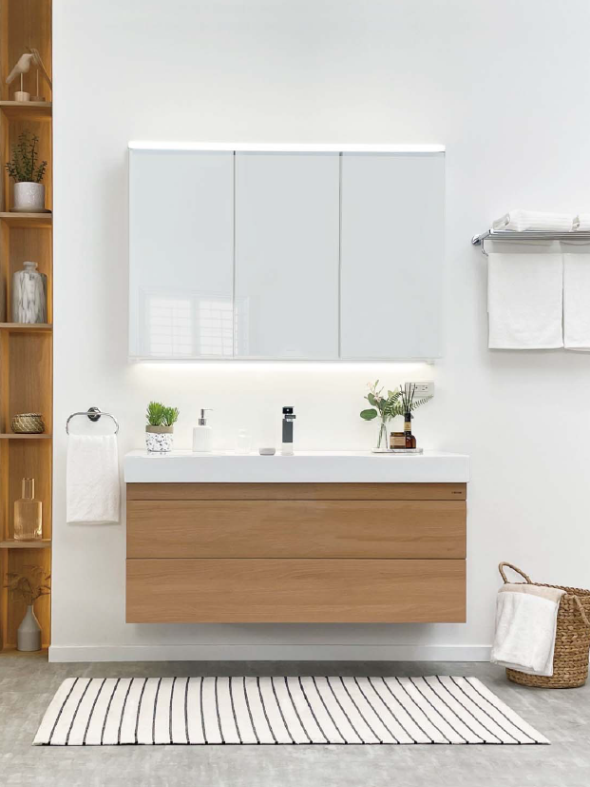
台灣市場
2025 H1 YoY
-5.86%
營收占比
修繕+其他 69%
工程市場 31%
18

Slide 19
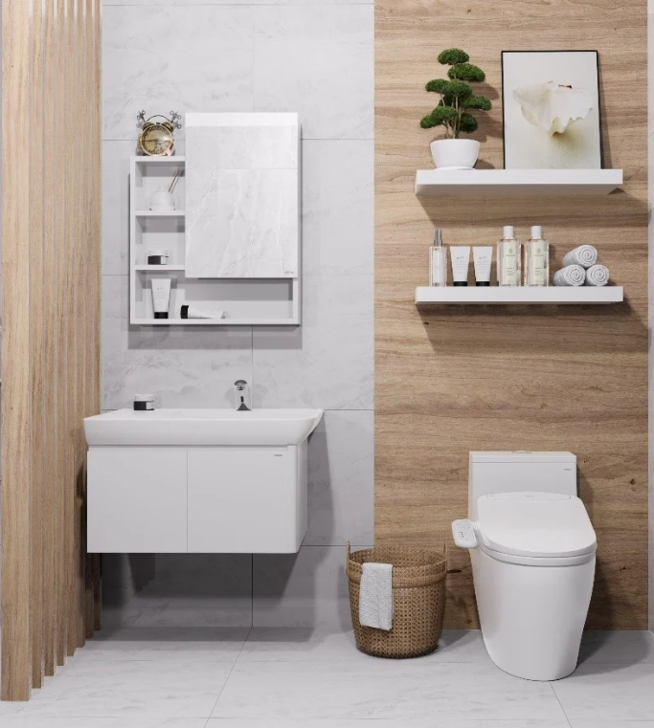
越南市場
2025 H1 YoY
16.02%
營收占比
修繕+其他 73%
工程市場 27%
19

Slide 20
03
未來展望
Outlook
20

Slide 21
願景與佈局
市場
新市場
修繕市場
工程市場
越南廚櫃
年度
品牌價值
提升
年度
項目
願景
亞洲前十大國際衛浴品牌
使命
提供舒適的生活品質
OEM
ODM
電漿
滅菌
瓷器類
出水類
廚浴櫃
電子自動化
其他
整體
衛浴
現有產品 新產品 產品
21
Notes:
Other countries, including Japan, Korea, Malaysia, China, Philippines, Australia, Myanmar, Cambodia, USA, etc

Slide 22

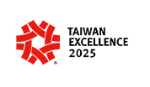
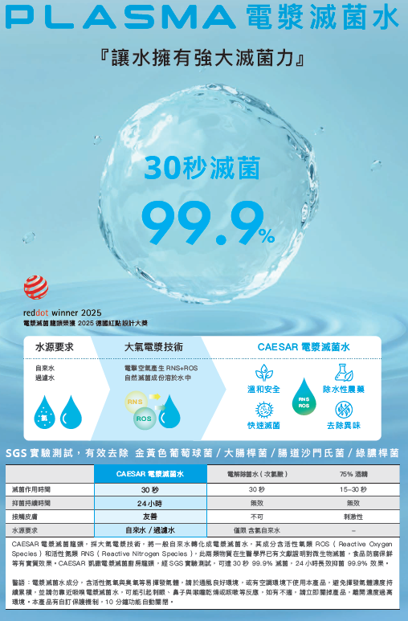
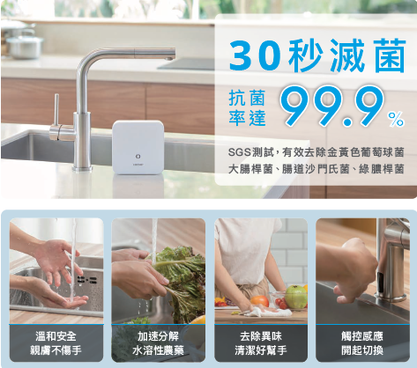
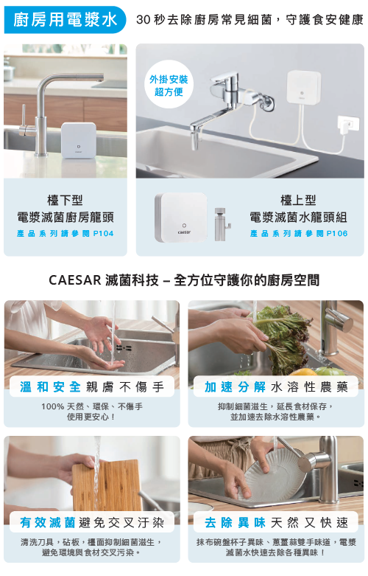
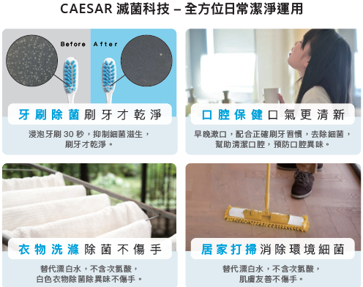
電漿滅菌廚房龍頭
22

Slide 23
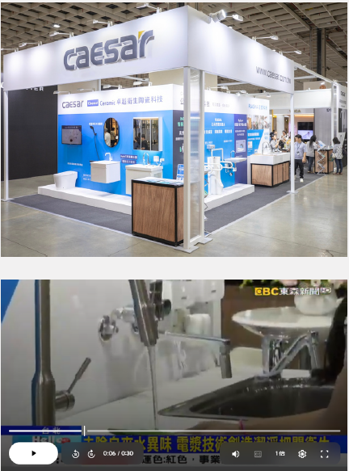
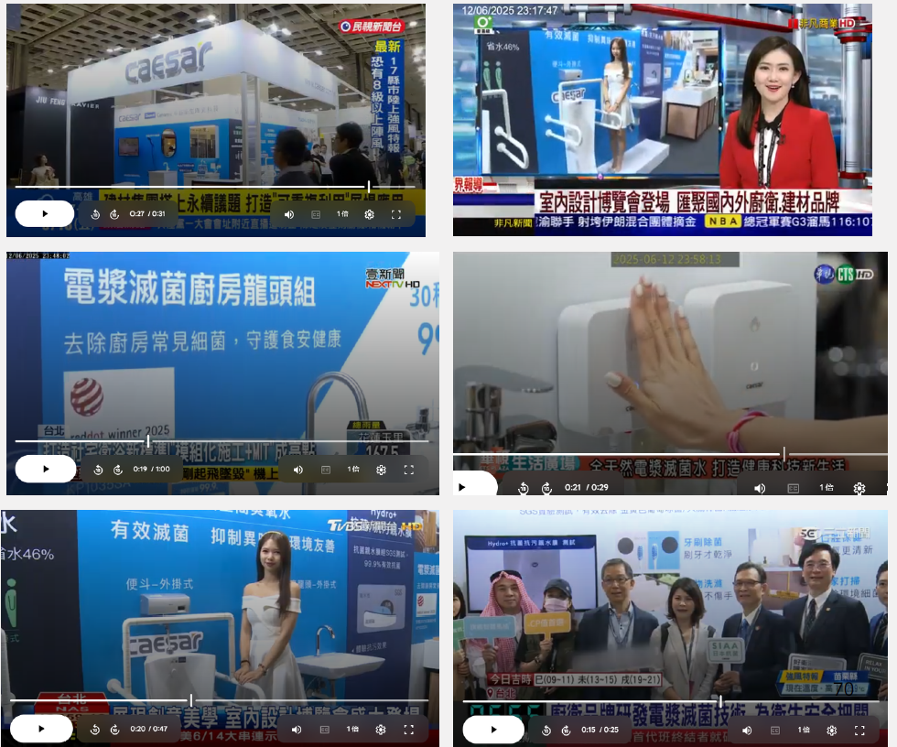
室內設計展
23

Slide 24
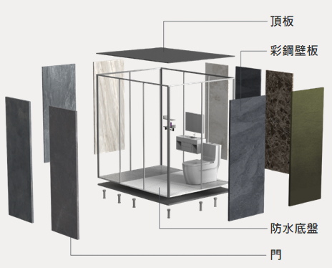
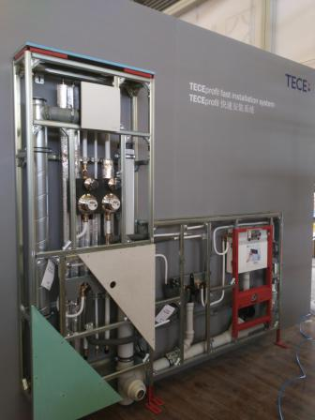
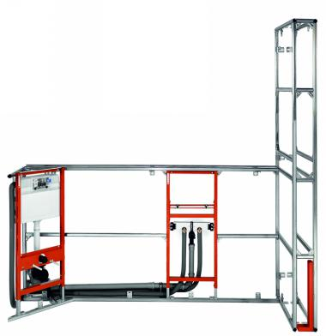
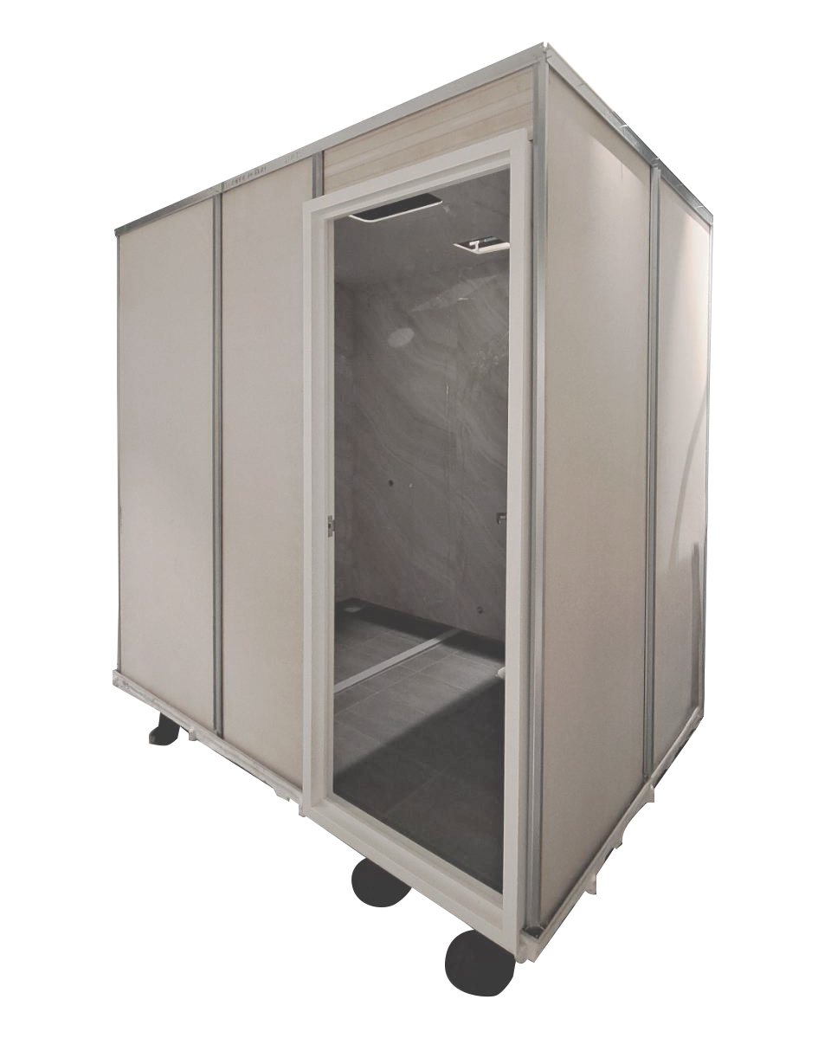
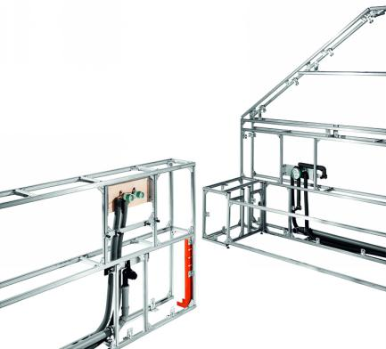
整體衛浴系統
凱撒UB-彩鋼系統 凱撒UT系統
24
Notes:
自2021年起，玉山每年舉辦ESG永續倡議行動，攜手企業夥伴們共同承諾並採取具體行動減緩對環境與自然的衝擊，今年邁入第四年，參與夥伴除了來自各產業龍頭、隱形冠軍、海外台商等逾百家企業外，更號召26家醫療院所以及來自丹麥、希臘、美國、新加坡、日本等國際大型企業共襄盛舉，影響力已顯成效。在舉辦倡議行動同時，玉山已打造永續轉型平台，整合產學研界量能，提升永續生態圈韌性，協助企業面對淨零轉型的挑戰。
玉山金控董事長黃男州表示，「一個好的ESG策略，就是一個好的企業發展策略」，全球對氣候、環境、社會等議題的重視及渴望轉型，讓ESG成為企業長久經營不可或缺的一環。

Slide 25
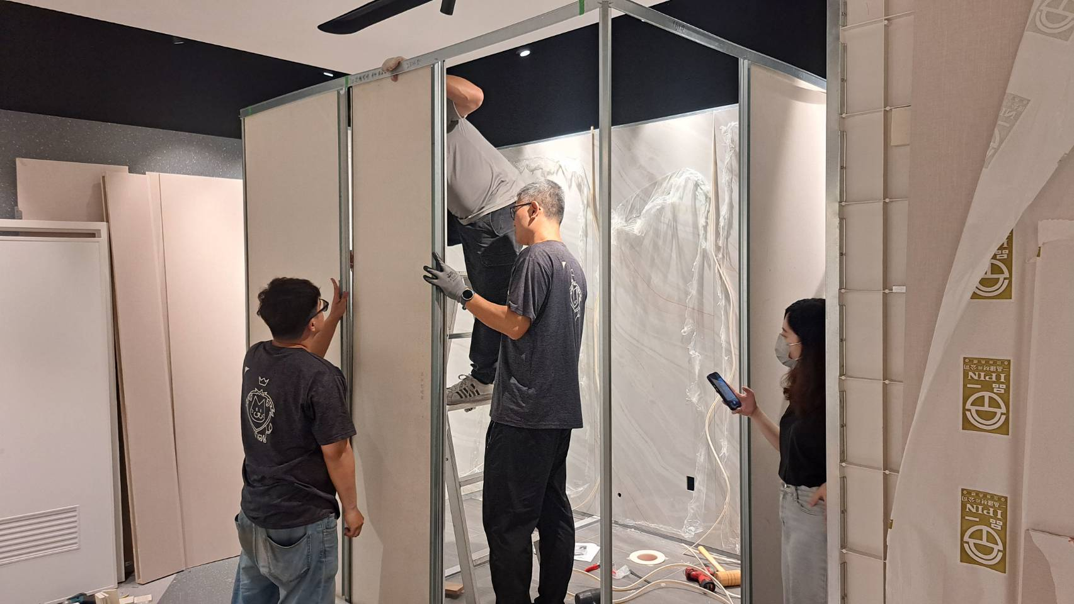
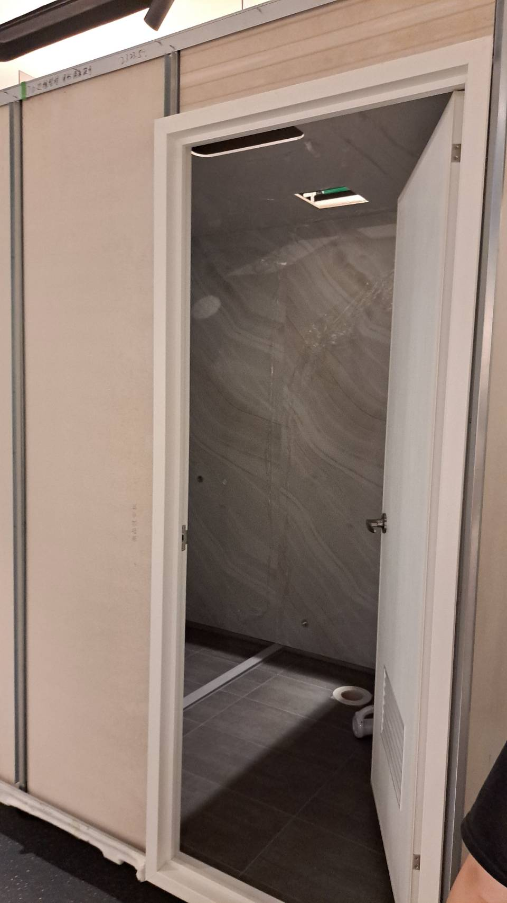
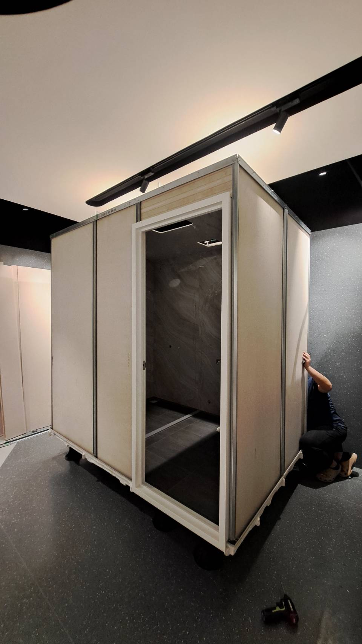
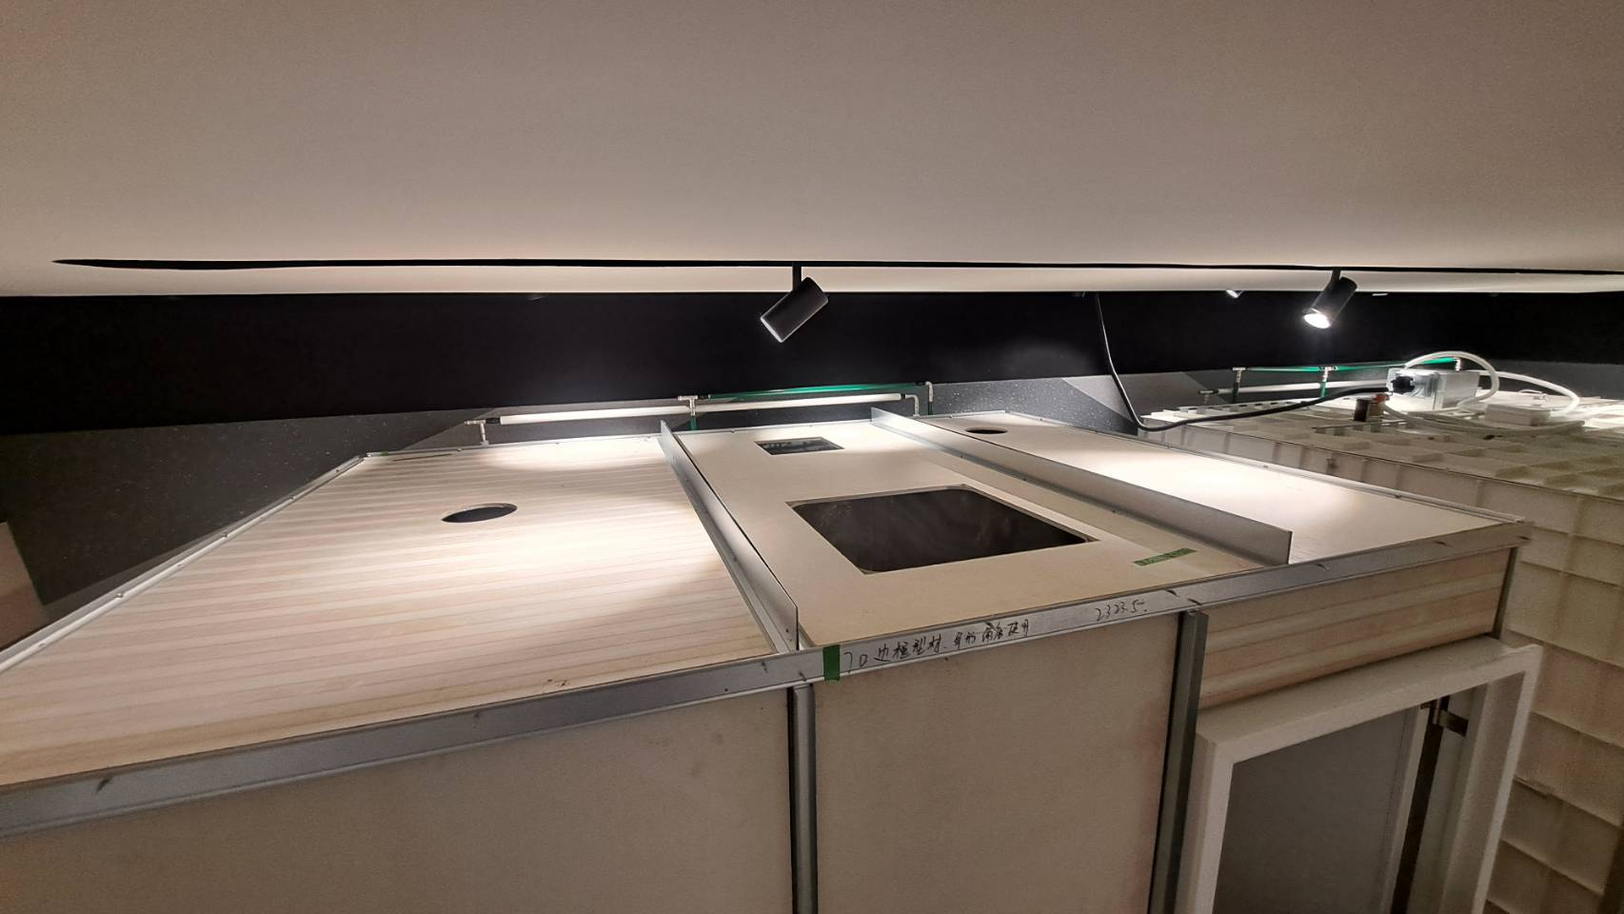
UB彩鋼結構組裝示意圖
25
Notes:
自2021年起，玉山每年舉辦ESG永續倡議行動，攜手企業夥伴們共同承諾並採取具體行動減緩對環境與自然的衝擊，今年邁入第四年，參與夥伴除了來自各產業龍頭、隱形冠軍、海外台商等逾百家企業外，更號召26家醫療院所以及來自丹麥、希臘、美國、新加坡、日本等國際大型企業共襄盛舉，影響力已顯成效。在舉辦倡議行動同時，玉山已打造永續轉型平台，整合產學研界量能，提升永續生態圈韌性，協助企業面對淨零轉型的挑戰。
玉山金控董事長黃男州表示，「一個好的ESG策略，就是一個好的企業發展策略」，全球對氣候、環境、社會等議題的重視及渴望轉型，讓ESG成為企業長久經營不可或缺的一環。

Slide 26
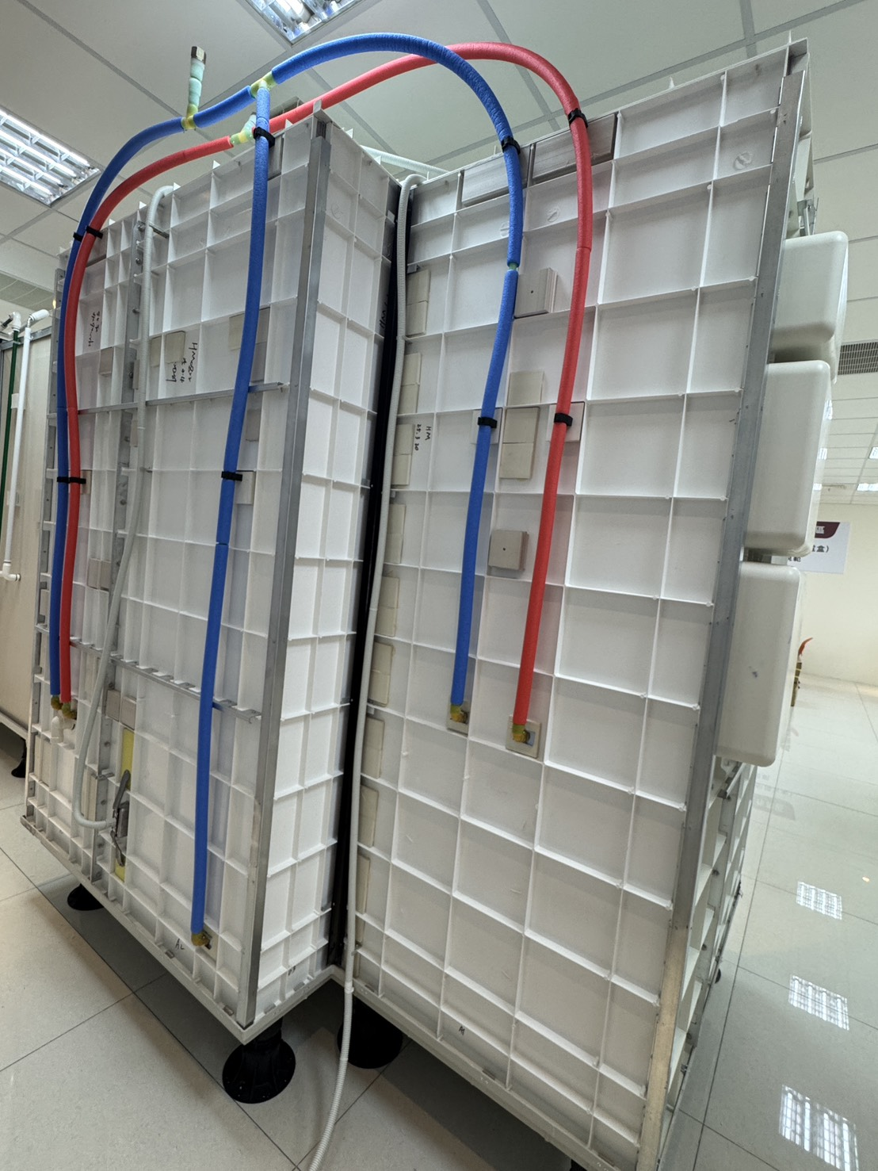
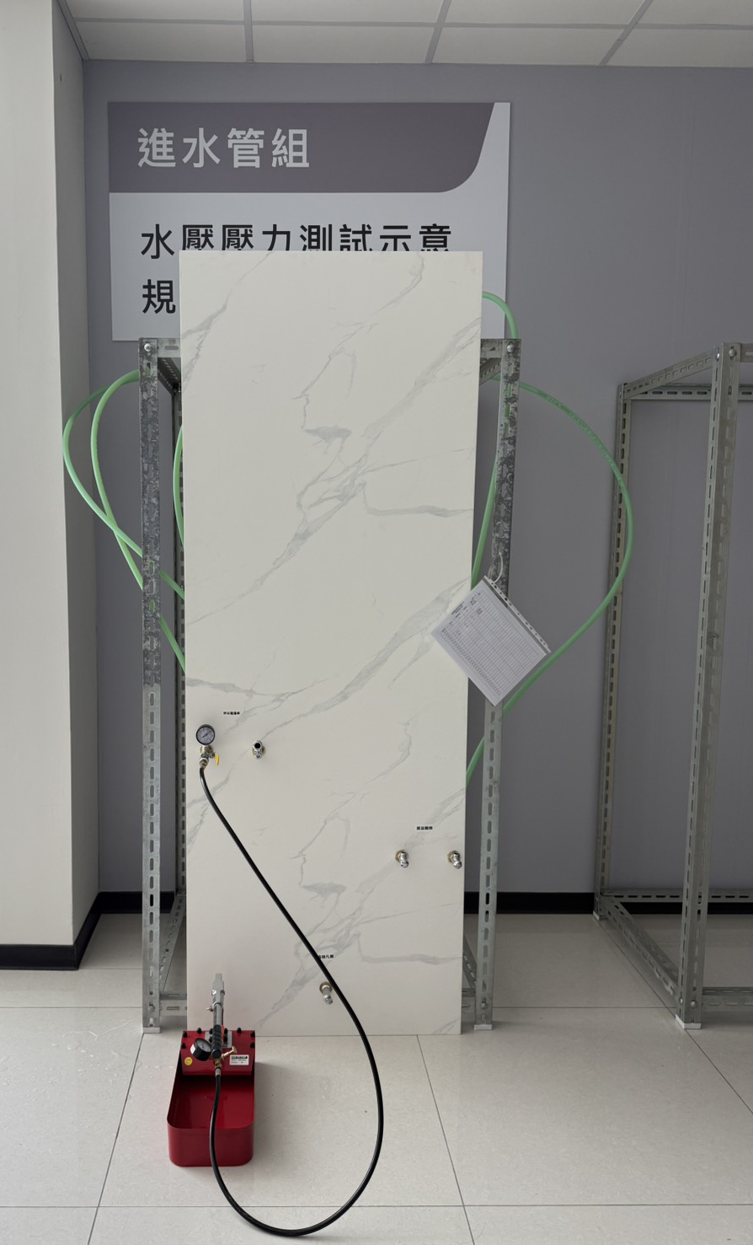
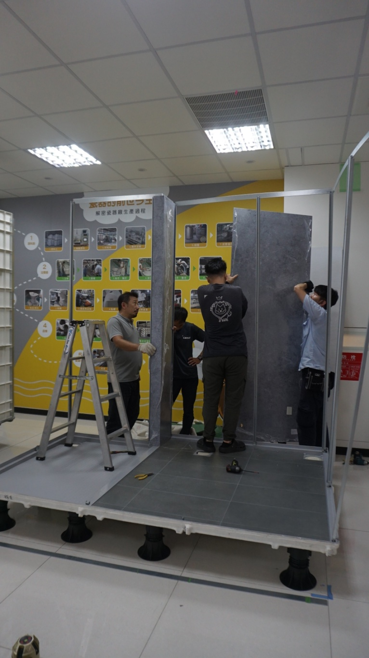
品檢加工測試中心
26

Slide 27
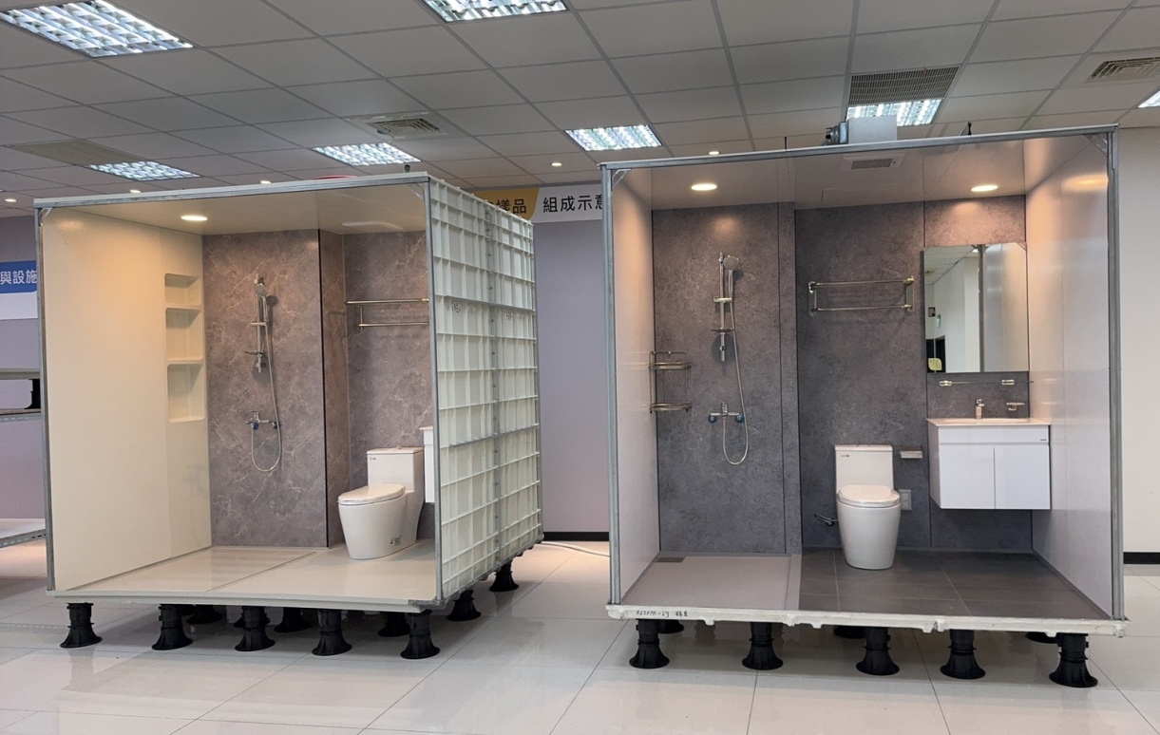
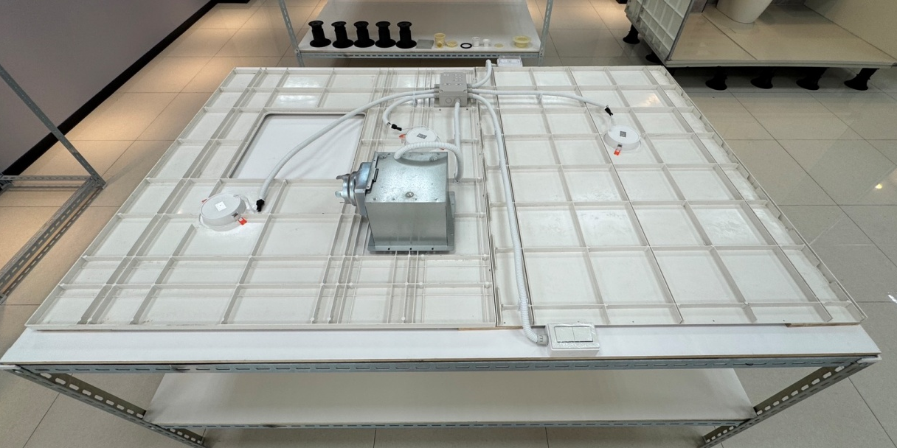
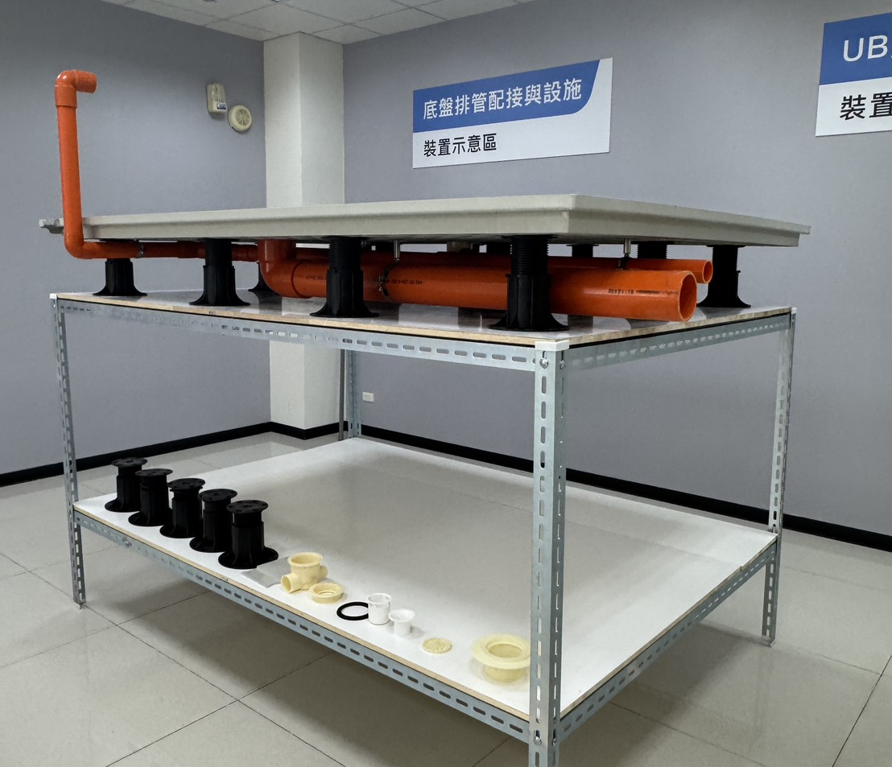
品檢加工測試中心
27

Slide 28



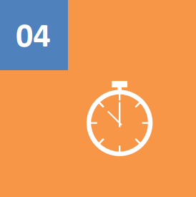
未來展望
川普關稅影響
經濟衰退擔憂
全球股市震盪
匯率
智慧與永續衛浴
衛浴收納
智能衛浴
銀髮趨勢
市場通路佈局
提升產品附加價值
多元市場佈局
多元通路佈局
展望未來
強化自動化與AI運用，提升整體毛利結構
彈性因應地緣政治與關稅環境變化
28
Notes:
Other countries, including Japan, Korea, Malaysia, China, Philippines, Australia, Myanmar, Cambodia, USA, etc

Slide 29


29
Notes:
Other countries, including Japan, Korea, Malaysia, China, Philippines, Australia, Myanmar, Cambodia, USA, etc

